Slide 1
UML로 배우는 시스템 분석 설계 Lecture #8: 데이터 설계
Notes:
1

Slide 2

목 차
학습 목표
저장 메커니즘
파일과 DB
관계형 DB의 설계
클래스와 테이블의 관계

Slide 3
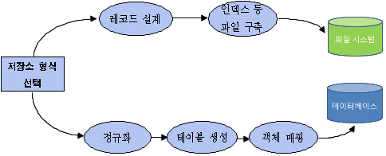
데이터 설계
시스템이 사용하는 데이터의 영구 저장과 불러 읽음
파일 – 레코드 구조의 설계
데이터베이스 – 정규화된 테이블의 설계

Slide 4
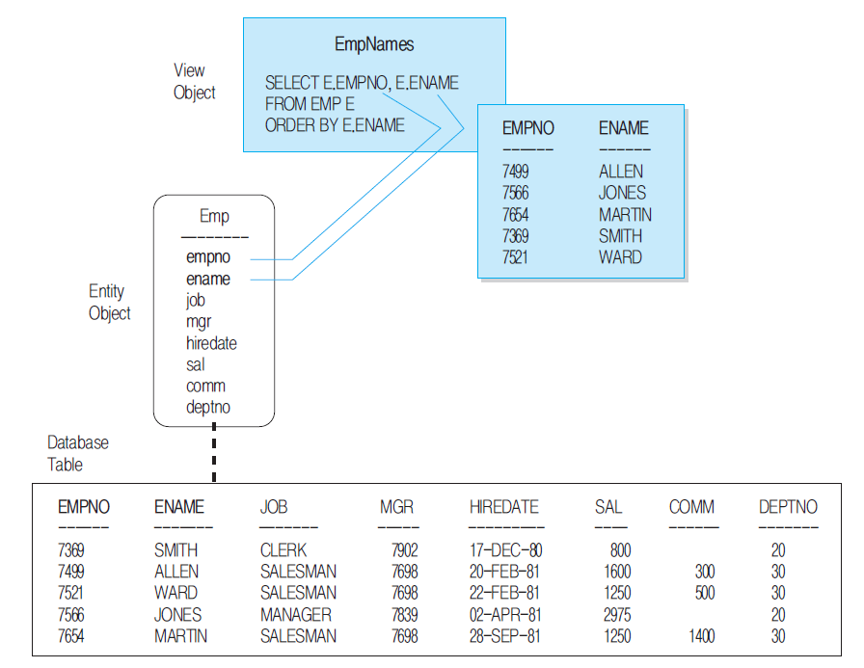
애플리케이션과 데이터베이스의 관계
객체지향 프로그램과 데이터베이스와의 연결
클래스 – 테이블로 매핑
객체 – 튜플로 매핑

Slide 5
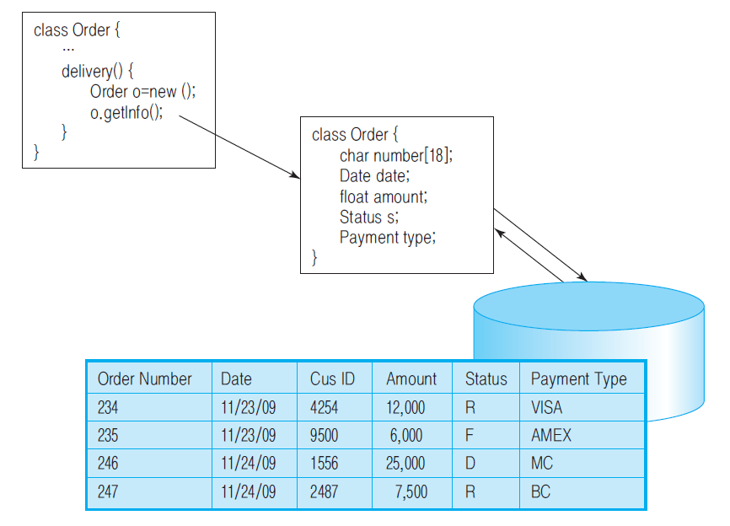
8.2 저장 메커니즘
실행 중 – 일시적(transient) 데이터
실행 후 – 다음 실행 될 때까지 보관
영속성 데이터

Slide 6
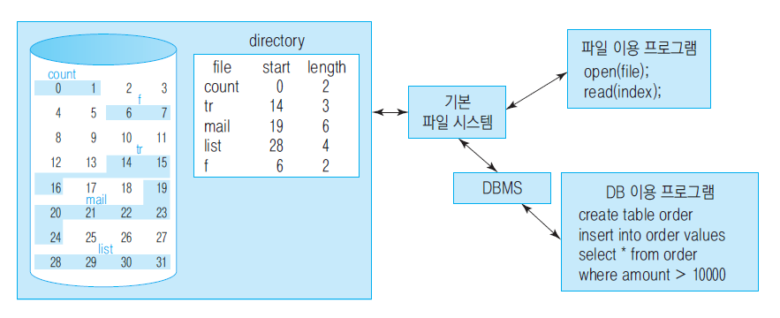
저장소
기본적인 저장은 파일 시스템이 제공
디렉토리와 파일
애플리케이션에서 데이터를 보는 뷰에 맞게 여러 가지 계층을 제공

Slide 7
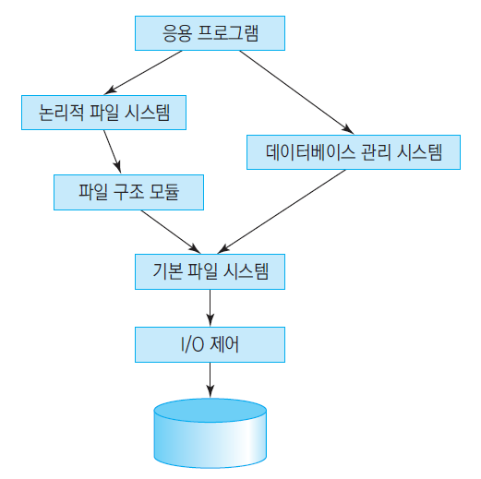
데이터베이스의 추상 계층
관계형 데이터베이스
논리적 모델 – DB 사용자에 대한 뷰 제공
파일구조 – DB에 효율적인 파일 구조
기본 파일 시스템 – 운영체제가 재공하는 파일 시스템

Slide 8
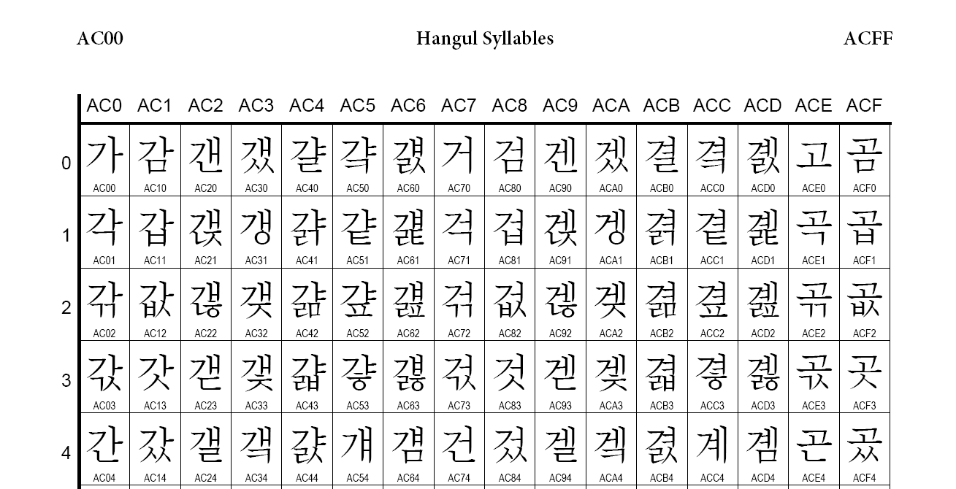
저장 형식
0과 1의 조합으로 저장
네 가지 저장 형식을 주로 사용
EBCDIC – 메인프레임에서 사용
ASCII – 데스크톱 컴퓨터에 사용
UNICODE – 다중 언어 지원 16 비트
Binary – 숫자를 위한 저장
한글
조합형 – 초성, 중성, 종성 5비트씩 저장
완성형 – 음절에 대한 코드값 존재

Slide 9
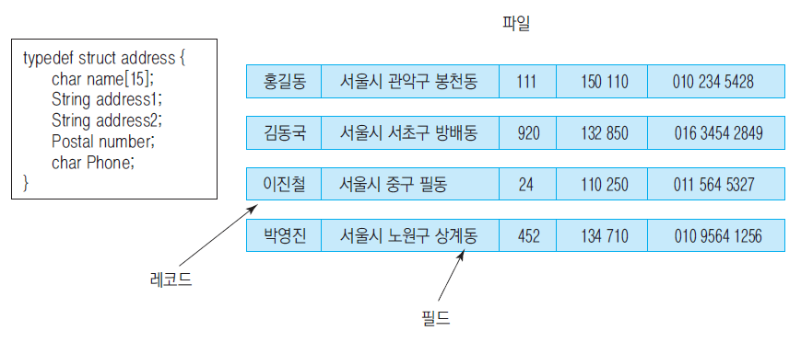
8.3 파일 시스템
파일
OS가 데이터를 저장하는 기본 단위
여러 레코드로 구성
레코드
구조체에 매핑되는 개념
여러 필드로 구성

Slide 10
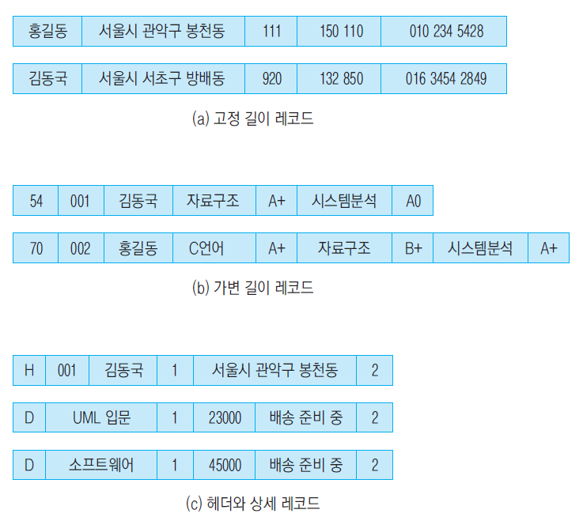
레코드 타입
<object classid="clsid:F08DF954-8592-11D1-B16A-00C0F0283628" id="Slider1" width="100" height="50">
<param name="BorderStyle" value="1" />
<param name="MousePointer" value="0" />
<param name="Enabled" value="1" />
<param name="Min" value="0" />
<param name="Max" value="10" />
</object>
(d) 태그 데이터

Slide 11
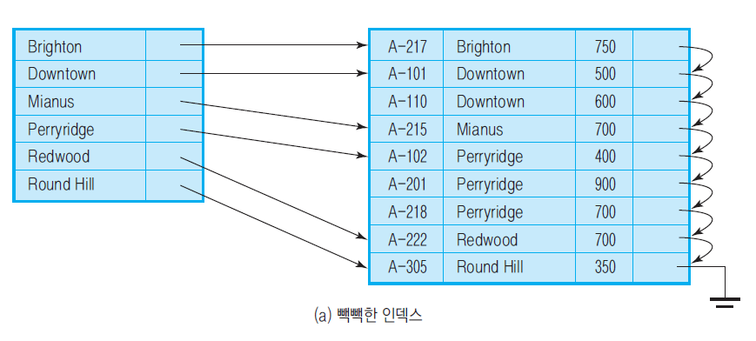
파일 접근 방법
순차 접근
레코드 하나씩 순차적으로 접근
인덱스 순차 접근
인덱스 – 접근 속도를 높이기 위하여 파일에 있는 레코드의 순서 정렬을 위하여 사용되는 필드

Slide 12
파일 종류
마스터 파일
근본적이고 영구 저장할 필요가 있는 테이터
트랜젝션 파일
비즈니스 프랜젝션이나 사건을 기록하여 마스터 파일에 레코드를 수정하는 데 사용
인덱스 파일
인덱스 구조를 저장
임시파일
처리 과정에 파생되는 임시 결과
백업 파일
마스터 파일이나 트랜젝션 파일의 복사본
파라미터 파일
시스템 세팅 정보

Slide 13
파일 시스템 사용의 문제점
애플리케이션 수가 늘어나면서 파일이 증가 같은 자료를 다른 형식으로 사용할 때 중복성 발생
데이터를 갱신할 때 동기화 되지 않을 가능성
데이터를 저장하기 위한 메커니즘이 애플리케이션에 필요
새로운 방법으로 자료를 접근하려고 할 때 상당한 노력이 필요

Slide 14
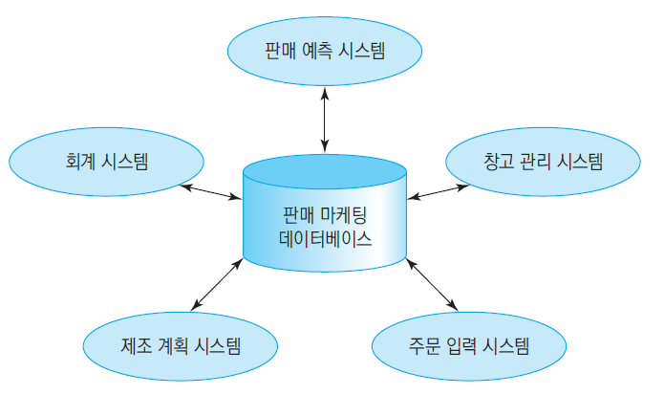
데이터베이스 관리 시스템
데이터베이스와 사용자 사이에 인터페이스 제공
사용자 – 질의나 스위치 보드 명령으로 자료를 접근
데이터베이스 관리자 – 데이터베이스 관리와 지원
데이터 조작 언어 – 저장, 탐색, 갱신, 삭제 등을 제어
스키마 – 필드와 테이블, 관례를 기술한 정의
물리적 저장소 – 모든 데이터 요소를 저장

Slide 15
8.5 관계형 데이터베이스의 설계
용어
엔티티 – 데이터로 모아 보관하는 단위(사람, 장소, 이벤트 등)
테이블 – 관련된 레코드의 묶음
필드 – 엔티티에 대한 특징 또는 사실
레코드 – 관련된 필드의 집합(튜플)
기본키 – 엔티티의 특정한 멤버를 구별하기 위한 필드
조합키(복합키, 연결키, 복합키)
후보키 – 기본키로 선정될 수 있는 후보
외부 키 – 테이블 사이의 관계를 나타내기 위한 필드
보조 키 – 접근하거나 탐색하는 데 사용될 수 있는 필드의 조합

Slide 16
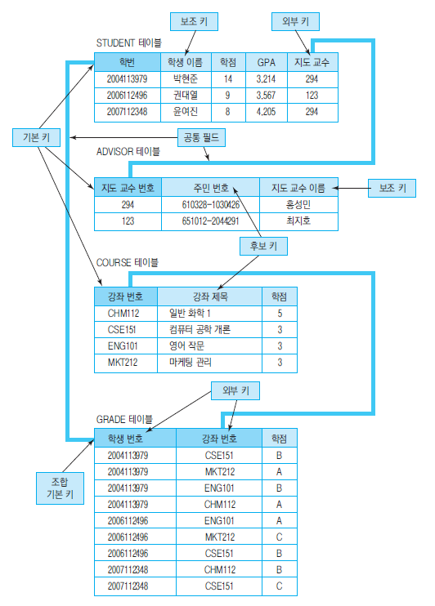
관계형 데이터베이스 용어

Slide 17

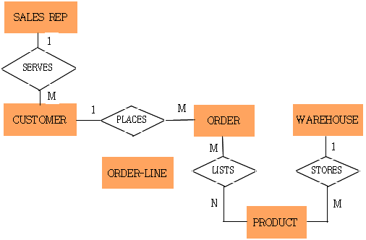
ER 다이어그램
ER 다이어그램
시스템 엔티티 사이의 논리적인 관계와 인터랙션을 보이는 모델
사각형 – 엔티티
다이어몬드 – 관계
관계의 타입
1대 1
1대 다
다대 다

Slide 18
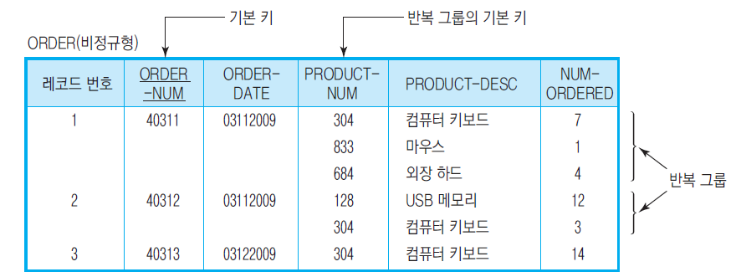
정규화
정규화(normalization)
데이터베이스에 있는 가가 테이블에 필드와 속성을 배정하여 테이블을 설계하는 과정
단순하고 융통성 있는 중복없는 데이터베이스 설계
3차 정규형이 목표
반복 그룹과 비정규형 설계

Slide 19
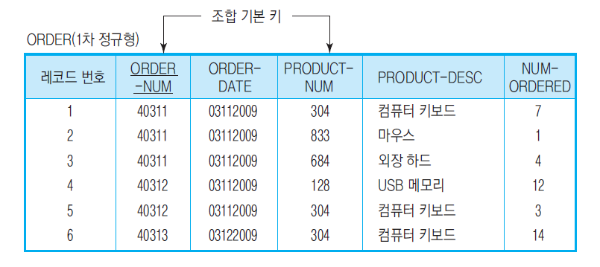
1차 정규형
1차 정규형
반복 그룹이 포함되어 있지 않은 테이블
비정규형 테이블의 기본키를 확장하여 반복 그룹의 기본키를 포함시킨다.

Slide 20
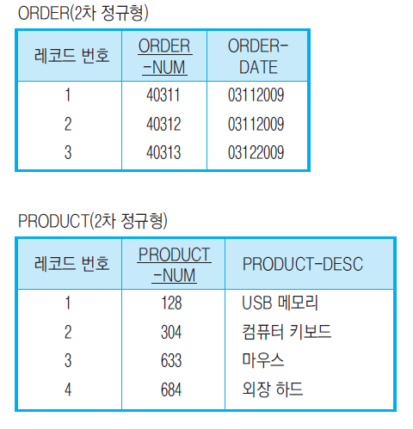
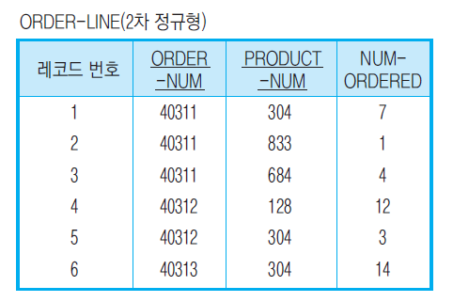
2차 정규형
2차 정규형
1차 정규형이면서 기본 필드가 아닌 모든 필드가 전체 기본 필드에 함수 종속되는 경우

Slide 21
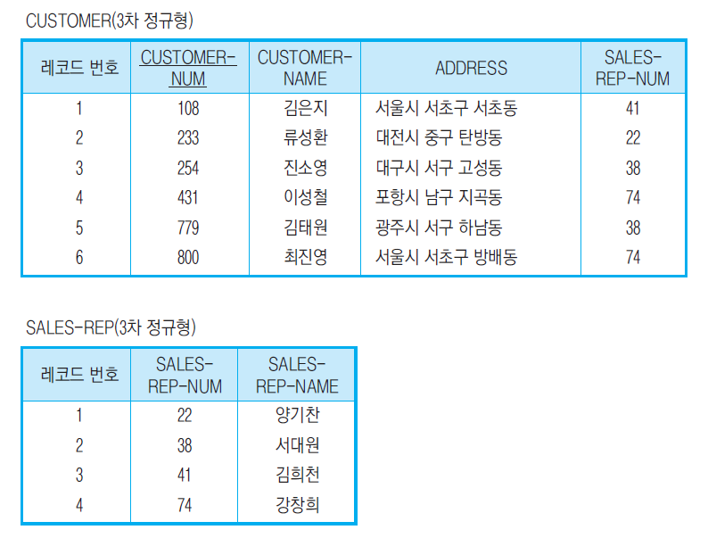
3차 정규형
3차 정규형
키 이외의 모든 필드가 단지 키에만 종속
2차 정규형 테이블에서 키가 아닌 다른 필드에 구속되어 있는 모든 필드를 삭제하여 키가 아닌 필드를 기본 키로 사용하는 새 테이블에 넣는다.

Slide 22

데이터베이스 설계 단계
ERD를 작성
ERD 초벌 작성
데이터 요소를 엔티티에 배정
MEMBER(MEMBER-NUMBER, NAME, ADDRESS, CITY, ZIP, HOME-PHONE, WORK-PHONE, CREDIT-CARD-CODE, CREDIT-CARD-NUMBER, (VIDEO-ID, TITLE, DATE-RENTED, DATE-RETURNED))
VIDEO(VIDEO-ID, TITLE)
모든 테이블을 3차 정규형으로 만듦

Slide 23
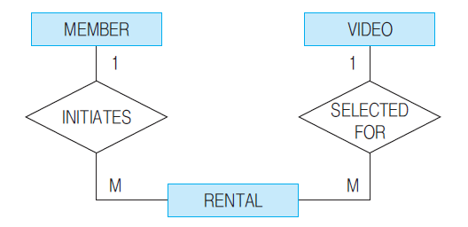
데이터베이스 설계 단계
M:N의 관계를 1:N으로 바꿈
MEMBER(MEMBER-NUMBER, NAME, ADDRESS, CITY, ZIP, HOME-PHONE, WORK-PHONE, CREDIT-CARD-CODE, CREDIT-CARD-NUMBER)
VIDEO(VIDEO-ID, TITLE)
RENTAL(MEMBER-NUMBER, VIDEO-ID, DATE-RENTED, DATE-RETURNED)

Slide 24
클래스와 테이블의 매핑
단순 데이터 구조를 가진 클래스는 테이블로 매핑
객체 식별자는 기본 키
다른 클래스의 인스턴스를 속성으로 가지고 있는 클래스는 그 클래스를 위하여 별도의 테이블을 생성
컨테이너 클래스가 여러 객체를 포함하는 관계에 있을 때 2개의 필드를 가진 별도의 테이블을 생성
M대 N의 관계는 별도의 테이블
1대 1 연관은 외부 키 속성으로 구현

Slide 25
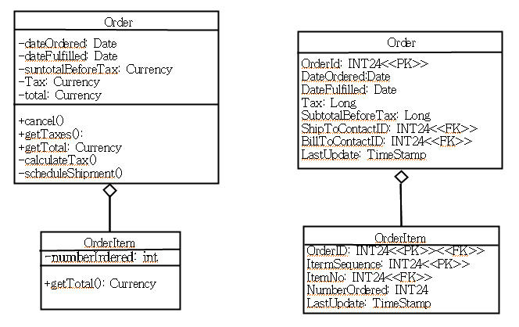
클래스와 테이블의 매핑
클래스(왼쪽)와 테이블(오른쪽)의 매핑

Slide 26
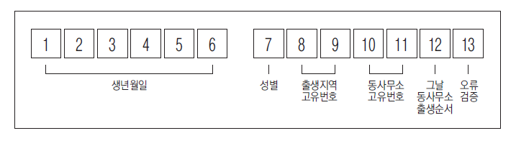
8.6 코드 설계
코드
데이터를 간략하게 나타내기 위하여 사용하는 글자나 숫자의 집합
우편번호코드

Slide 27
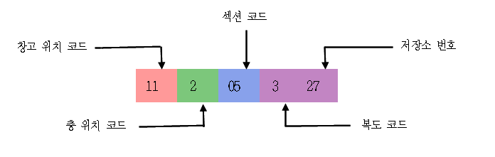
코드 타입
순차 코드
특정한 순서대로 숫자나 문자를 지정
예 – 사원번호(001, 002, 203, …..)
블록 순차 코드
분류를 위하여 블록화된 숫자 코드
예 – Chemistry 110, Computer Science 101, Mathematics 125 …
문자 코드
카테고리를 기반으로 개별 아이텀을 구별하기 위하여 문자를 사용
카테고리 코드 – HW(hardware), BK(Book), GN(Gardening)
약자 코드 – 기억하기 쉽게 문자의 특정 조합만 사용
인천공항(ICN), 부산 김해공항(PUS), 후쿠오카 공항(FUK)
유효숫자 코드
십진수의 자리로 개별 아이템 을 구별

Slide 28
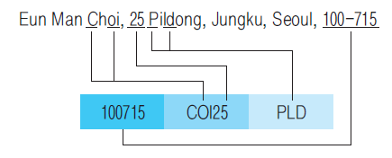
코드 타입
유도 코드
코드화 하려는 아이텀의 속성이나 특징으로부터 데이터를 조합
암호 코드
숫자로 인코딩 하기 위하여 키워드를 사용
예) GRAND - 56290원
액션 코드
관련 아이텀에 어떤 액션이 취해질 것인지를 나타낸다
예 - D(display), A(add), X(exit)

Slide 29
코드 개발 팁
코드는 간결하게 하라.
확장을 허용하라.
코드를 안정하게 유지하라.
코드를 유일하게 만들어라.
정렬이 가능한 코드를 사용하라.
혼돈 될 코드를 피해라
의미 있는 코드를 만들라.
단일 목적으로 코드를 사용하라.
코드의 일관성을 유지 하라.

